Slide 1




Slide 2

이 자료는 고교학점제 정책을 이해하고 단위 학교에서의 안정적 착근을 지원하기 위해 만들어진 연수자료로
일반계 고등학교, 직업계 고등학교에서 범용적으로 활용할 수 있도록 만들어졌습니다.
따라서 연수대상자(교육청관계자, 교사용), 학교의 성격 등을 고려하여 본 자료를 재구성하여 활용할 수 있습니다.
(예. PPT “감사합니다” 뒤에 붙어 있는 학교 사례는 추가 수정하여 활용할 수 있음)
본 자료는 파워포인트 2010년 버전을 기반으로 작성하였으며 원활한 프리젠테이션을 위해 나눔스퀘어 글꼴 모음을 설치하신 후
진행해주시기 바랍니다.(서체 나눔스퀘어 OTF 윈도우용 설치하기)

Slide 3
Ⅰ
추진 배경 및 도입 필요성
고교학점제 개념 및 주요 내용
고교학점제 도입 준비
학점제 실행을 위한 학교의 준비
Ⅱ
Ⅲ
Ⅳ

Slide 4

Ⅰ. 추진 배경 및
도입 필요성

Slide 5
고교학점제,
왜 필요할까요?

Slide 6
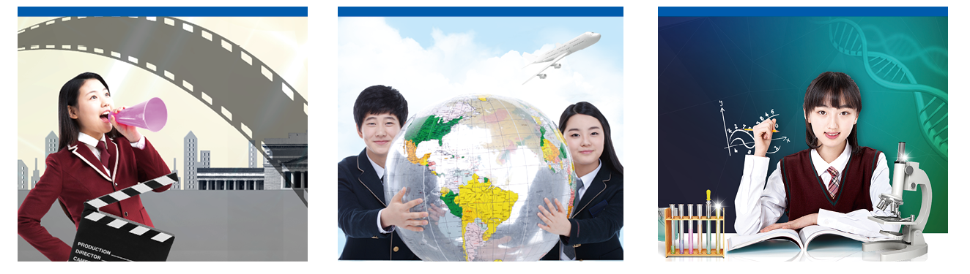
Ⅰ. 추진 배경 및 도입 필요성
21세기
하이스쿨
다양한 꿈을 가진 우리 학생들
민주는 영화감독!
소희와 재혁이는 외교관!
하경이는 생명공학 박사!

Slide 7

Ⅰ. 추진 배경 및 도입 필요성
21세기
하이스쿨
하지만 우리 고교 현실은……
잠자는 교실 수업
선택이 제한된 교육과정 운영
대입 중심의 고교 교육

Slide 8


Ⅰ. 추진 배경 및 도입 필요성
21세기
하이스쿨
학생들은 개개인이 원하는 다양한 과목 개설 요구
수강하고 싶은 과목 개설
수강하고 싶은 과목 가운데 개설되지 않은 과목
‘희망과목 개설 여부에는
긍정적인 의견 50% 수준’
‘교양(22%) 및 예술, 체육(19%)
과목 등의 개설 요구 높음
잘 모르겠다
29 %
22
미개설
21%
19
개설
50%
15
12
10
2
교양
예술
체육
제2
외국어
과학
탐구
사회
탐구
국영수
(단위 : %, n=4,212)
(단위 : %, n=4,212)
(출처 : 한국교육개발원, 다양한 진로수요 맞춤교육을 위한 고교 운영체제 혁신방안, 2016)
학생 진로에 따라 필요한 과목을 다양하게 수강할 수 있는 환경 지원 필요

Slide 9




Ⅰ. 추진 배경 및 도입 필요성
21세기
하이스쿨
학부모는 진로ㆍ진학에 대한 섬세한 지도 희망
초ㆍ중ㆍ고등학교에 대한 학부모의 만족도 평가
고등학교에서 우선적으로 개선하기 바라는 일
‘고등학교가 만족도 가장 낮아’
‘진로 및 진학 지도 강화 꼽아’
 | 초등학교 | 중학교 | 고등학교
매우 잘하고 있다 | 10(2.1) | 5(1.1) | 6(1.3)
잘하고 있다 | 157(33.0) | 96(20.2) | 43(9.0)
보통이다 | 237(49.8) | 241(50.6) | 207(43.5)
못하고 있다 | 52(10.9) | 106(22.3) | 159(33.4)
전혀 못하고 있다 | 20(4.2) | 28(5.9) | 61(12.8)
계 | 476(100.0) | 476(100.0) | 476(100.6)
만족도 평균 (5점 척도) | 3.18점 | 2.88점 | 2.53점
50
45
40
35
30
25
20
15
10
5
35.4
%
22.1
%
18.8
%
12.0
%
진로교육 및
진학지도
강화
학생을 위한
맞춤형 상담 및
학생지도 활동
수업 내용과
방법의 질
개선
우수한 교사
확보 및 배치
(단위 : 명(%), n=476(학부모)
(단위 : %, n=2,000)
(출처 : 한국교육개발원 교육여론조사, 2017)
학부모는 학교급이 올라갈수록 불만족, 고등학교 때는 진로ㆍ진학 지도에 관심 높아

Slide 10

Ⅰ. 추진 배경 및 도입 필요성
21세기
하이스쿨
더 이상 미룰 수 없는 미래 교육의 변화
제 4차 산업혁명
AI 등 새로운 기술환경
4차 산업혁명 시대 자기주도적 역량을 지닌 창의융합형 미래인재 양성 필요

Slide 11


Ⅰ. 추진 배경 및 도입 필요성
21세기
하이스쿨
우리 교육이 나아가야 할 방향
획일적인
교육
유연하고
개별화된 교육
» 학생 맞춤형 교육과정 운영
» 학생의 과목 선택권 보장
입시
중심
학생 성장
중심
» 진로 개척 역량 함양
» 자기주도적 학습
수직적
서열화
수평적
다양화
» 학생별 교육과정으로 서열화 한계 보완
» 학교 간 교육과정 운영으로 다양성 확보
고교학점제 도입으로 학생 중심 교육실현을 통한 창의융합형 인재 양성

Slide 12

II. 고교학점제
개념 및 주요 내용

Slide 13

고교학점제는
무엇일까요?

Slide 14
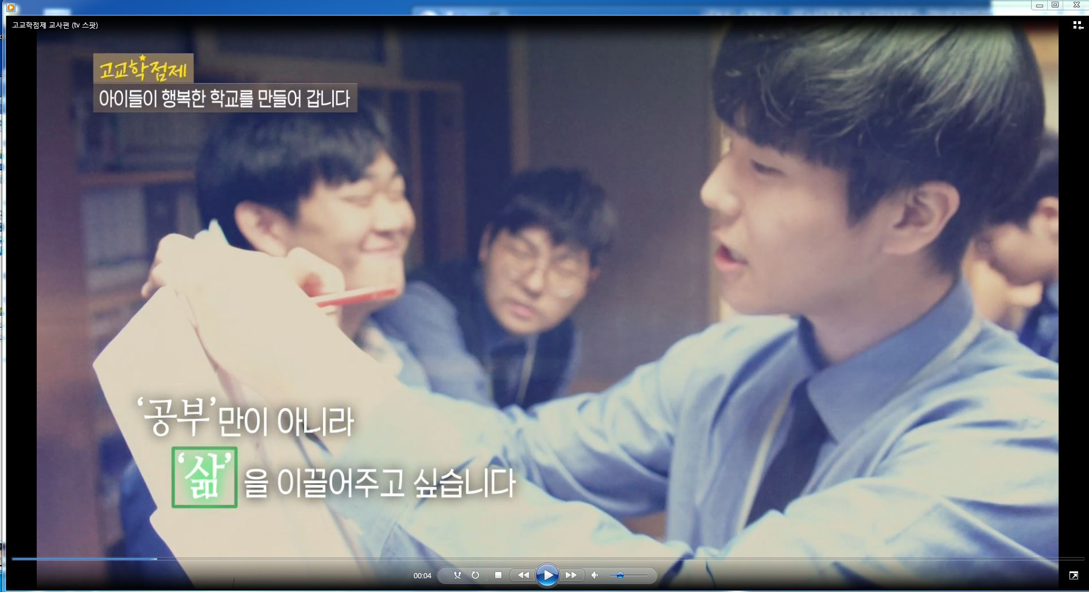


Ⅱ. 고교학점제 개념 및 주요 내용
영상
교사가 바라보는 고교학점제
고교학점제

Slide 15
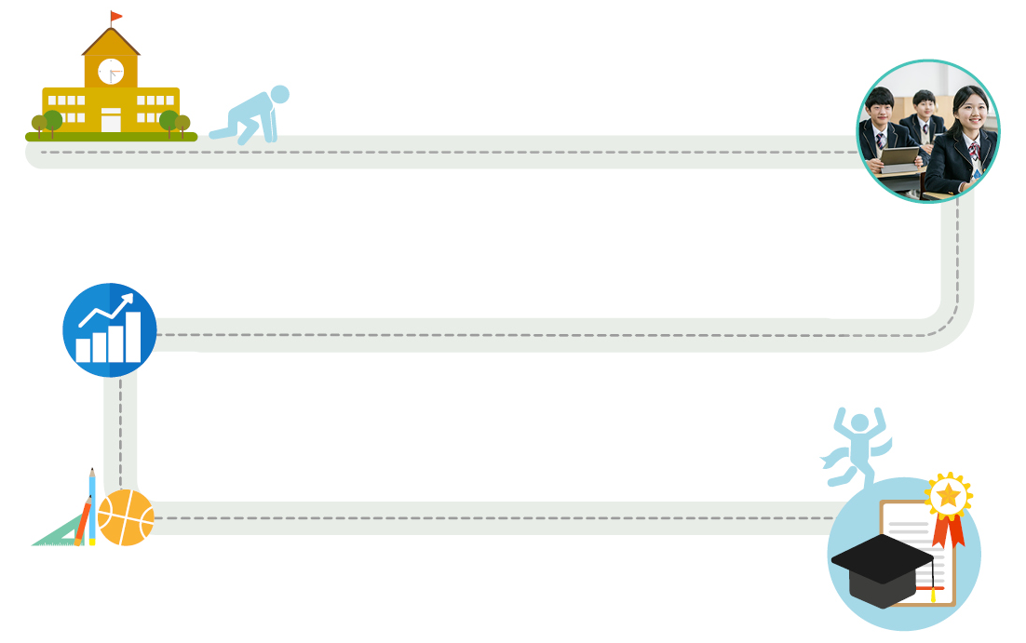
Ⅱ. 고교학점제 개념 및 주요 내용
개념
고교학점제의 정의
고교학점제란
진로와 적성에 따라 다양한 과목을 선택 이수하여,
누적 학점이 기준에 도달하면
졸업을 인정받는 교육과정 이수 운영 제도

Slide 16
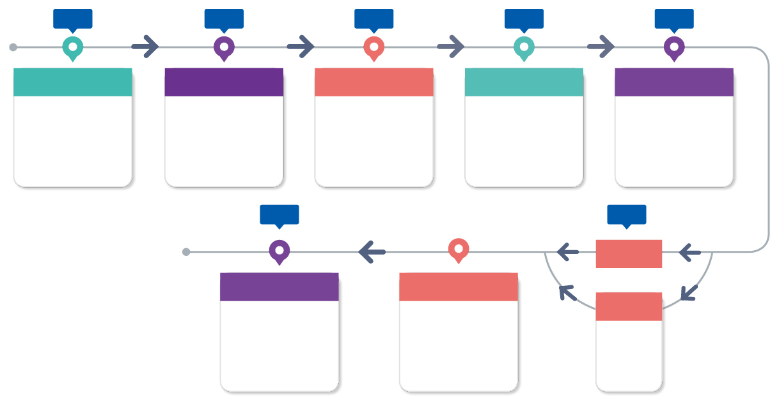
Ⅱ. 고교학점제 개념 및 주요 내용
운영 체계
고교학점제의 운영과정
1단계
2단계
3단계
4단계
5단계
다양한 과목개설
진로ㆍ학업설계
수강신청
수업 운영
학생 평가
학생 맞춤형 교육과정
운영을 위한
다양한 과목 개설 준비
진로, 학습 상담 등을 통해 진로설계 및
학습계획 수립
학습계획에 따라
수강 희망 과목
수강 신청
참여형 수업
(토론·실습 등),
학년 구분 없이
자유로운 과목 수강
수업과 연계한
과정 중심 평가,
성취평가제 적용
7단계
6단계
이수
졸 업
학점 취득
미이수
학점 기준의
졸업 요건
설정
과목별
성취수준 도달 시
과목이수 및
학점취득
보충
프로그램
제공
고교학점제 실현은 학사제도 전반에 걸친 변화가 필요하므로
중장기 로드맵에 따라 우선 적용 가능 요소부터 단계적 추진

Slide 17
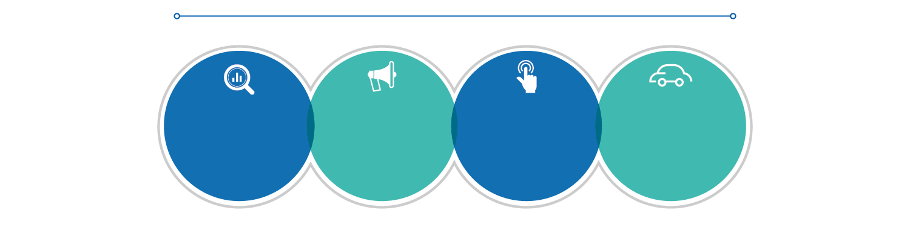
Ⅱ. 고교학점제 개념 및 주요 내용
다양한 과목 개설
학생 맞춤형
교육과정 운영을
위한 다양한 과목
개설 준비
1단계 : 다양한 과목 개설
과목선택권 확대, 학교 밖 학습 경험 인정 등을 통해 학생 선택형 교육과정 운영
교육과정의 변화
다양한 과목
개설을 통한 과목
선택권 확대
진로희망 등에
따른 개별화된
교육과정 운영
학교 밖 학습
경험도 학점으로
인정 검토
단위 학점

Slide 18
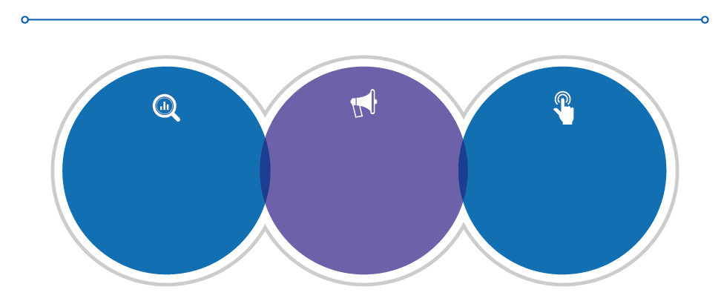
Ⅱ. 고교학점제 개념 및 주요 내용
진로ㆍ학업설계
진로, 학습 상담
등을 통해 진로
설계 및 학습
계획 수립
2단계 : 진로ㆍ학업 설계
진로, 적성, 흥미 등을 고려한 다양한 교과, 창의적 체험 활동으로 학습경로 설계
진로탐색과 학습경로 설계 과정
담임교사, 진로전담
교사 상담 및
진로 활동을 통한
진로탐색 활동
흥미, 적성, 희망
등을 고려한
학습경로 설계
교육과정 이수 지도
및 사후 상담을 통해
지속적으로
학습관리 지원

Slide 19
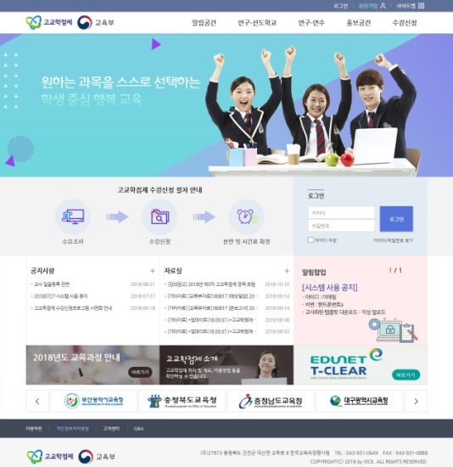
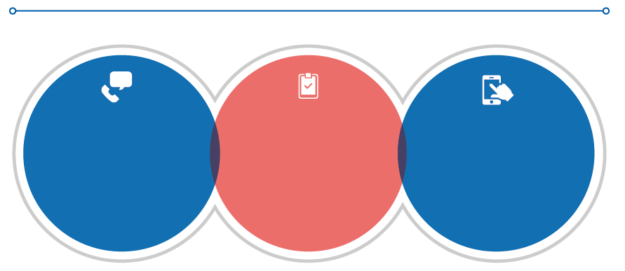
Ⅱ. 고교학점제 개념 및 주요 내용
수강신청
학생 스스로
진로계획에 따라
원하는 과목
수강 선택
3단계 : 수강신청
학생 스스로 진로 계획에 따라 원하는 과목 선택
수강신청제 운영
안내와 상담
학생의 이수 과목
선호도 조사
학생의 수강신청
우리 학교 과목 선택
설명 및 진로 학업 설계
상담 실시
조사 결과에 기초한
개설 과목
확정
신청 결과에 따른
교사/교실 배정 및
시간표 작성
고교학점제 홈페이지 수강신청 안내
http://www.hscredit.kr

Slide 20

Ⅱ. 고교학점제 개념 및 주요 내용
수업 운영
참여형 수업
(토론, 실습 등),
학년 구분 없이
자유로운 과목 수강
4단계 : 수업 운영
수업은 학생 참여형 수업으로, 공강 시간은 자율적으로, 필요하면 교실 이동
선택한 과목 수업을 위한 교실 이동
공강 시간 활용
학생 참여형 수업
자율 학습 장소 지정 및
학생 오리엔테이션 실시
(토론·실습 등)
학생별 시간표에 따라 이동
(블록타임제 활용)

Slide 21
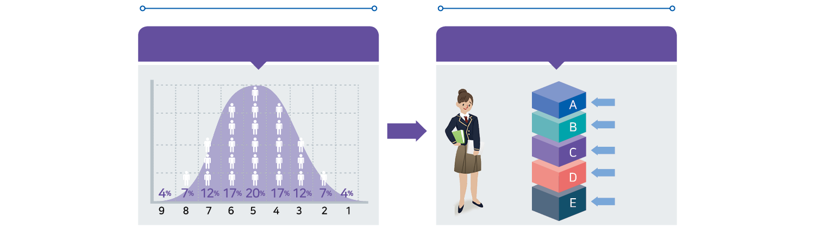
Ⅱ. 고교학점제 개념 및 주요 내용
학생 평가
수업과 연계한
과정 중심 평가,
성취평가제 적용
5단계 : 학생 평가
경쟁위주의 상대평가에서 개인의 성취 정도에 따라 성취평가제 확대
수업과 연계된 과정중심평가 – 지필평가(선다형) 축소하고,
서논술, 수행평가 등을 확대하여 학습과정 및 성장에 초점을 둔 과정중심평가 활성화
상대평가
성취(절대)평가
비교 집단 내의 상대적인 서열 비교
성취기준에 도달한 정도 판단
개인 성취율
기준 성취율

Slide 22
Ⅱ. 고교학점제 개념 및 주요 내용
학생 평가
수업과 연계한
과정 중심 평가,
교사별 평가,
성취평가제 적용
내신 성취평가 결과 대입에 반영
고교교육 혁신방향 발표 내용(‘18.8.17.)
ㆍ(’19 년~) 진로선택과목 성취도(‘19, 고1 대상)를 대입 전형자료(’22학년도)로 제공
≫ (대입 정보제공 안) 석차등급 및 표준편차 미 제공 (원점수, 평균, 성취도, 수강자 수 제공)
학교생활기록부(현행)
학교생활기록부(개선)
과목 | 단위 수 | 원점수 / 과목평균 (표준편차) | 성취도 (수강자 수) | 석차등급
고전 읽기 | 4 | 95/70 (10) | A (532) | 1
과목 | 단위 수 | 원점수 / 과목평균 | 성취도 (수강자 수) | 성취수준 학생비율
고전 읽기 | 4 | 95/70 | A (532) | A (32.4%) B (30.9%) C (36.7%)
ㆍ(‘25년 ~) 모든 과목 성취도를 대입 전형자료로 제공
≫ (대입 정보제공 안) 석차등급 및 표준편차 미 제공 (원점수, 평균, 성취도, 수강자 수 제공) (‘25, 고1 대상)

Slide 23
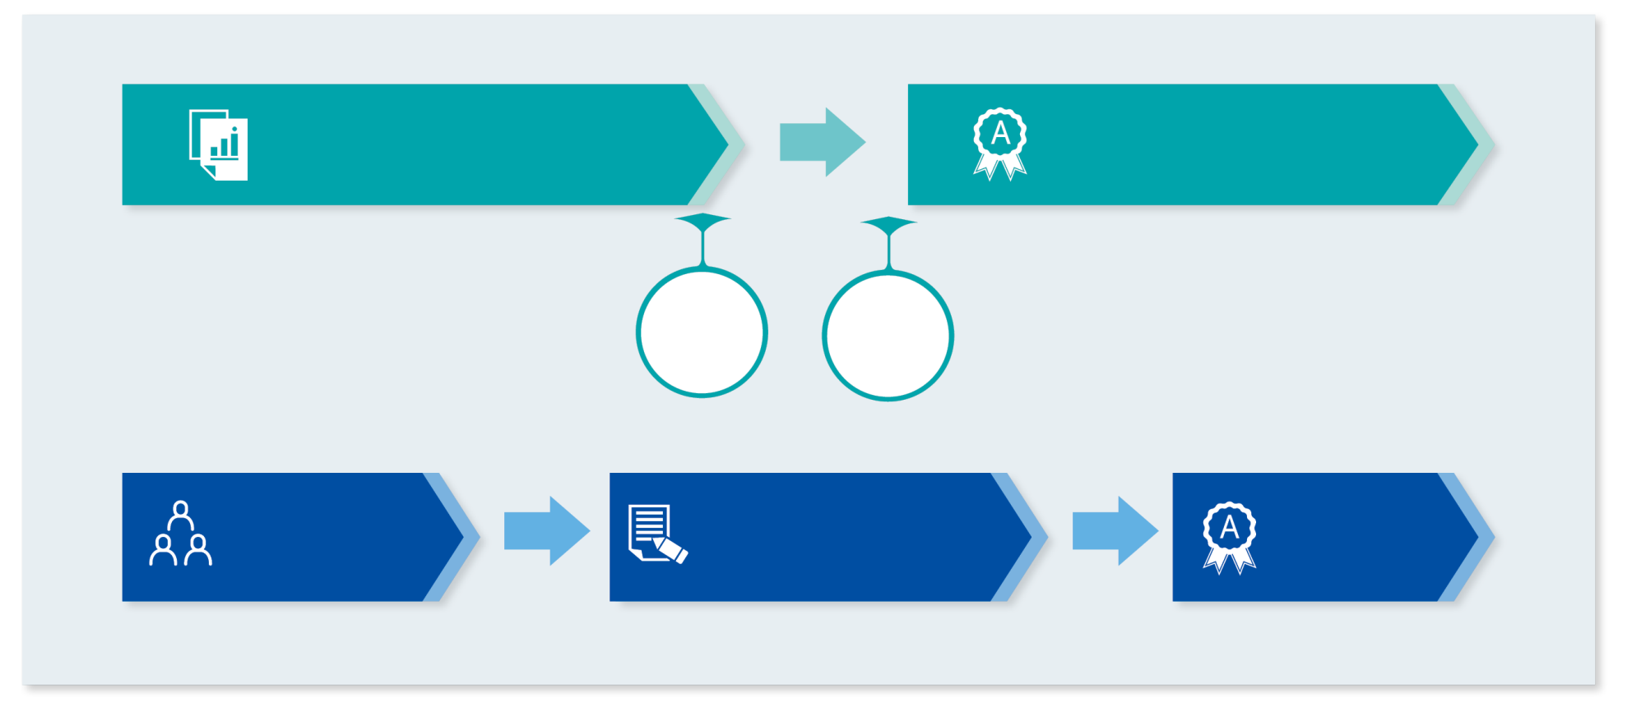

Ⅱ. 고교학점제 개념 및 주요 내용
이수
학점취득
성취수준 도달시
수업 이수 및
학점 취득
과목별 성취수준
도달시
학범 이수
6단계 : 과목이수 및 학점 취득
과목별 기준 성취도 달성
과목이수 및 학점 부여
미이수
예방
과정적
처방
최소 성취기준
미도달 학생
보충프로그램 참여
추가과제수행
학점부여

Slide 24

Ⅱ. 고교학점제 개념 및 주요 내용
졸업
졸업기준 학점
이상 취득 시
졸업
7단계 : 졸업
졸업 기준학점 이상 취득해야 졸업
ㆍ기존 출석 일수를 기준으로 하는
학년 단위 진급이나 졸업에서
이수 한 학점을 기준으로
졸업 여부 판단
학점
다 땄다!
졸업기준
이수학점
이상 취득

Slide 25
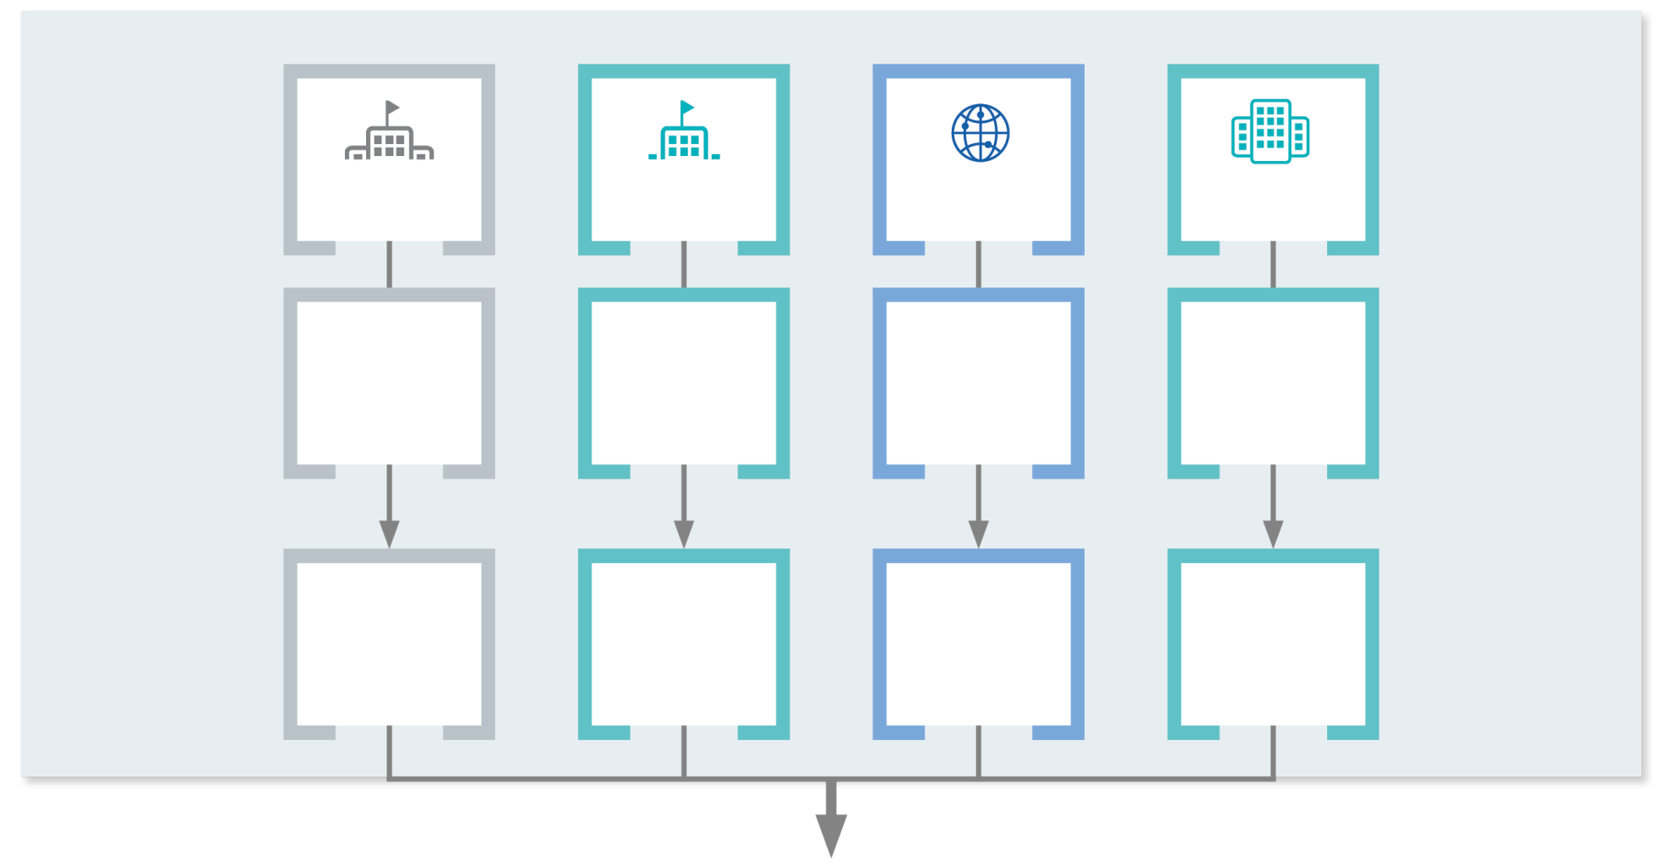
Ⅱ. 고교학점제 개념 및 주요 내용
운영 유형
다양한 과목 개설 유형
단위학교
타학교 연계
온라인
지역사회
단위 학교에서
선택과목을
최대한 다양하게
인근 학교 간
협력을 통해
지역사회 시설을
활용해서
온라인을 통해
우리 학교에서
배우기
타 학교에서
배우기
온라인에서
배우기
지역교육
기관에서
배우기
학생의 과목 선택권 보장

Slide 26


Ⅱ. 고교학점제 개념 및 주요 내용
단위학교
우리 학교에서
배우기
1. 단위학교에서 선택과목을 최대한 다양하게
단위학교 내 학생선택 중심 교육과정은 학교 교원, 외부 강사 및 학교 시설 등을 활용하여
단위학교 내에서 최대한 학생의 진로와 적성에 맞는 다양한 선택 과목을 운영
와, 내가 원하는
악기 수업도 새롭게 생겼어.
난 실험하는 걸 좋아하는데
화학실험 과목도 있어.

Slide 27
Ⅱ. 고교학점제 개념 및 주요 내용
단위학교
우리 학교에서
배우기
연구(선도)학교의 예시
인천 신현고 선택 과목 개설 현황
학년 | 선택 과목 그룹(단위) | 선택
1 | 기술․가정(4), 중국어 회화Ⅰ(4), 일본어 회화Ⅰ(4) | 택 1
2 | A그룹 : 사회문제탐구(2), 생활과 과학(2), 교양 과목 군(2) ▶ 2과목 선택하여 학기별 1과목(2단위)씩 4단위 이수 | 택2
 | B그룹 : 여행지리(4), 과학사(4), 정보(4), 가정과학(4), 공학일반(4), 창의경영(4), 지식재산일반(4), 한문Ⅰ(4), 중국어 회화Ⅱ(4), 일본어 회화Ⅱ(4), *시교육청 인정과목(대안과목 포함)(4) | 택 1
 | C그룹 : 세계사(6), 세계지리(6), 경제(6), 정치와 법(6), 윤리와 사상(6), 물리학Ⅰ(6), 화학Ⅰ(6), 생명과학Ⅰ(6), 지구과학Ⅰ(6), 연극(6), 중국어Ⅱ(6), 일본어Ⅱ(6) | 택 4
2-1 | D그룹(1학기) : 체육탐구(4), 음악연주(4), 미술창작(4) ▶ D그룹 선택 시, A, B 그룹 선택 불가 | 택 1
2-2 | D그룹(2학기) : 체육탐구(4), 음악연주(4), 미술창작(4), 기초교과(국,영,수) 군(4) ▶ D그룹 선택 시, 교양 1과목(2단위) 반드시 이수 | 택 3
3 | 고전과 윤리(4), 융합과학(4), 한문Ⅱ(4), 중국어/일본어 독해와 작문Ⅰ(4), *시교육청 인정과목(대안과목 포함)(4) | 택 1
3-1 | 체육과 진로탐구(4), 음악전공 실기(4), 드로잉(4), 연극의 이해(4), 기초교과(국,영,수) 군(4) | 택 4
3-2 | 체육과 진로탐구(4), 음악전공 실기(4), 드로잉(4), 연극의 이해(4), 기초교과(국,영,수) 군(4) | 택 3

Slide 28

Ⅱ. 고교학점제 개념 및 주요 내용
타 학교
이웃 학교에서
배우기
2. 인근 학교 간 협력을 통해
타학교 연계(공동교육과정) 운영은 인근 학교 간 협력을 통해 공동 과목을 개설
ㆍ일반고 간 연계
소인수 · 심화과목 등 단위학교에서 개설하기 어려운 과목을 공동으로 운영
31개 과목 공동 운영
≫
«
진로와 기업가 정신, 인문학적 감성과 도덕적 상상력,
문학적 감성과 상상력,보건, 심리학, 공학일반, 환경과 녹색성장,
생활과 창의성, 생활 속의 수학적사고, 사회문제탐구, 철학 등
선인
고등학교
인화
여고
ㆍ일반고-특성화고 연계
직업 교육(전문교과Ⅱ)을 희망하는 일반고 학생들을 대상으로 특성화고 직업 교육 제공
강남영상미디어고
인천기계공업고등학교
도화기계공업고등학교
디지털영상제작, 디지털영상제작(2학기),
영화콘텐츠제작(2학기)
로봇제작, 실내 디자인,
심리학, 애니메이션 제작
프로그래밍

Slide 29

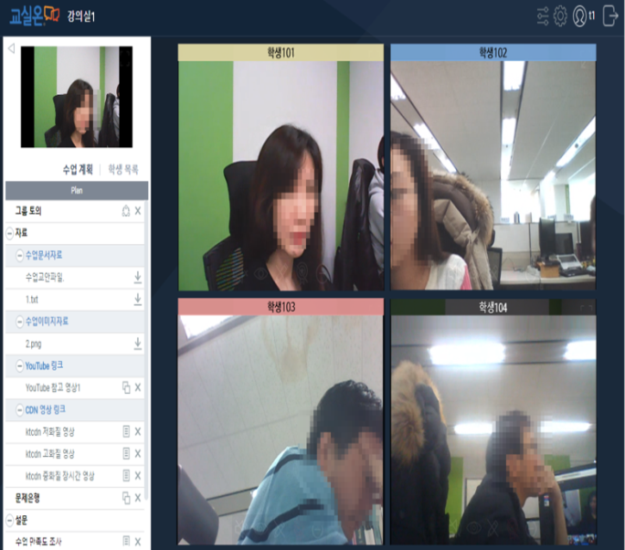
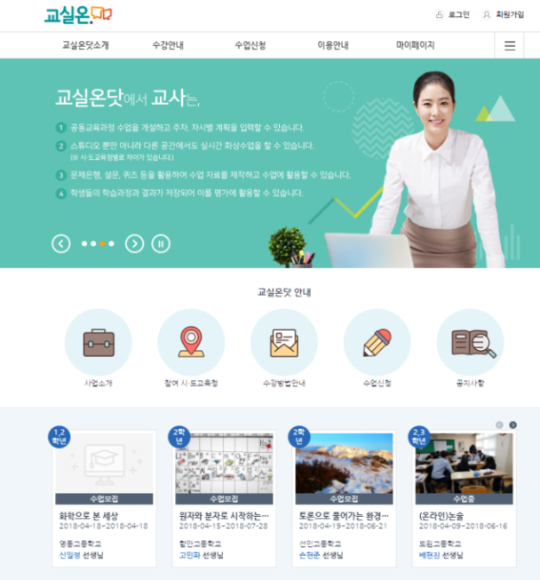
Ⅱ. 고교학점제 개념 및 주요 내용
온라인
온라인에서
배우기
3. 온라인을 통해
온라인 공동교육과정(교실온닷) : ’17년 6개 교육청 → ’18년 11개 교육청
→ ’19년 17개 교육청 전면도입
거꾸로 학습
토론협력수업 등
효과성 높은 수업 방식
학교에서 직접 개설이
어려운 과목
양방향 온라인
공동교육과정
교실온닷 https://edu.classon.kr/

Slide 30


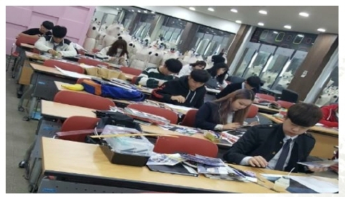

Ⅱ. 고교학점제 개념 및 주요 내용
지역사회
지역교육기관에서
배우기
4. 지역사회 시설을 활용해서
ㆍ지역사회(대학등) 연계
≫ 평생학습기관, 대학 등의 교육과정을 이수하는 경우에도 학점 인정
≫ 심화 과목, 실습 수업 등을 인프라가 충분한 지역 대학 등과 연계하여 운영
ㆍ전문대 연계 위탁 직업교육 (예시)
≫ 전국 시도 17개 대학에서 29개 과정 운영
≫ 조리(11), 미용(11), 게임캐릭터디자인(2), 드론코딩(1), 자동차정비(1),
건축(1), 실용음악(1), 패션디자인(1) 등 운영

Slide 31
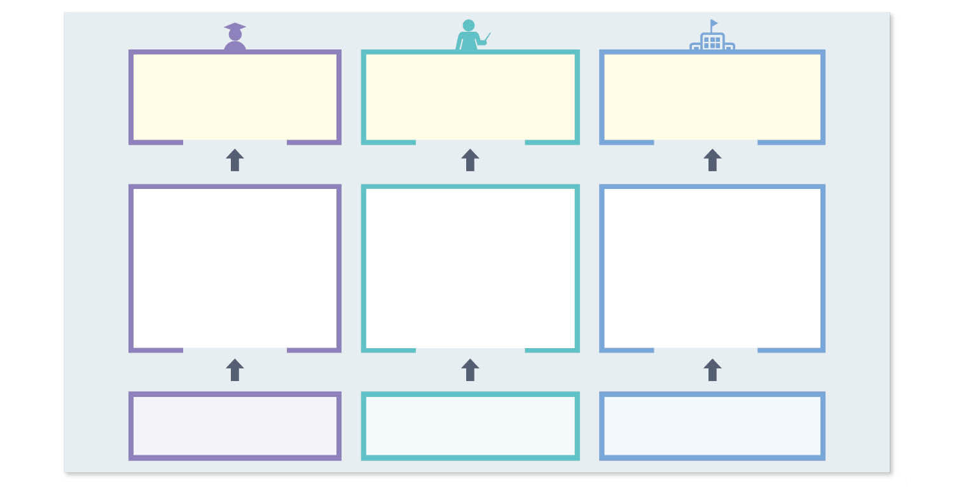
Ⅱ. 고교학점제 개념 및 주요 내용
고교학점제의 변화상(像)
기대 효과
학생像
자기주도적으로 학습 및
미래를 설계하는 인제
교사像
학생 개개인의 성장을
지원하는 교수학습 전문가
학교像
모든 학생의 성장을
목표로 삼는 배움 공동체
ㆍ 진로와 적성을 고려한
자기주도적 지로탐색 지원
ㆍ 내적성찰의 기회 제공을 통해
자기 동기력, 자기 조절력 등 강화
ㆍ 진로와 적성을 고려한
자기주도적 지로탐색 지원
ㆍ 학생성장 중심 교육에 따른
역할 변화에 대한 공감대 형성
ㆍ 학습공동체, 자율연수 확대 등
전문성과 자율성 보장
ㆍ 학생중심 교육의 부담 증가에 따라
수업 전념 환경 조성
ㆍ 학생중심 교육에 대한
학교구성원의 목표 공유
ㆍ 학생중심 교육을 실현하는
민주적 의사결정 체제 구축
ㆍ 폐쇄적 단위학교의 문화를 극복하고
학교 밖 지역 공동체 문화형성
진로와 적성에 따른
학생의 과목 선택권 보장
수업과 평가에 대한
역량강화 및 자율성 보장
학교운영 자율권 확대
(교원, 시설) 인프라 지원

Slide 32
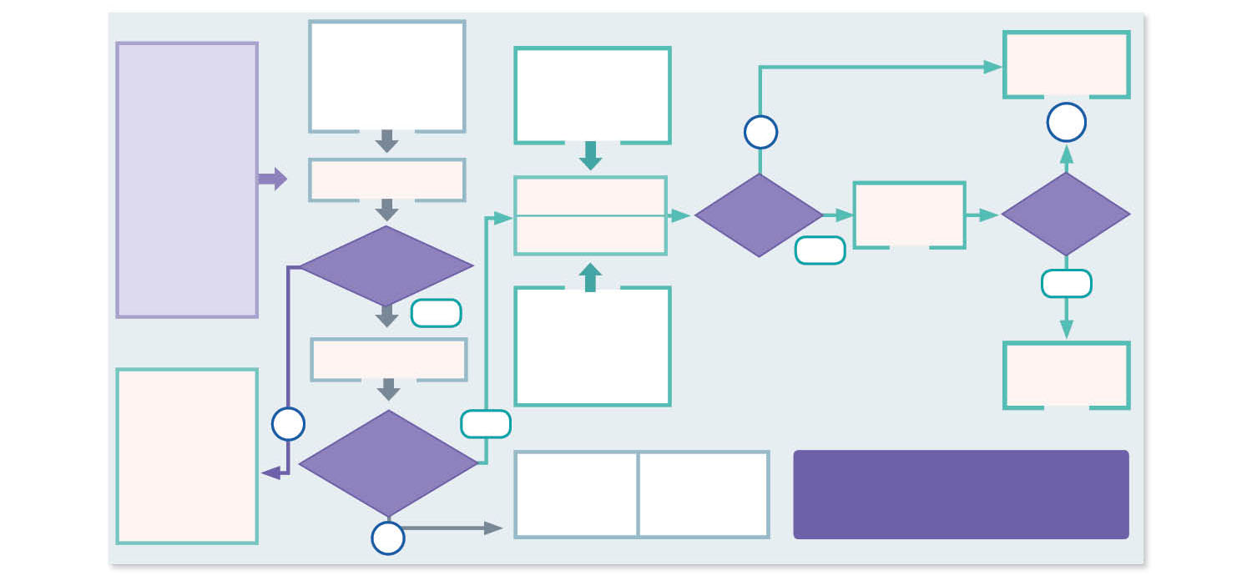
Ⅱ. 고교학점제 개념 및 주요 내용
운영 모형
고교학점제 학년별 운영모형 (2015개정 교육과정 기반)
진로탐색 과정(1학년)
학교선택(지원)
- 교육과정
- 핵심역량
- 학교문화 등
진로 맞춤형
학업계획 수립
중학교
자유학기(년)제
- 진로체험활동
- 예술체육활동
동아리활동 등
다양한 진로활동을
통한 진로 탐색
- MBTI 검사
- 홀랜드성격검사
- 커리어넷, 워크넷 등
예
예
입학
진로를
결정하였는가?
진로를
결정하였는가?
진로적성검사
진로형성지원
추가진로상담
대안교육과정에
참여하는가?
아니오
아니오
아니오
진로탐색 활동
- 진로상담교사
- 명사초청 특강
- 멘토링 등 진로탐색
학습능력진단
진로 탐색형
학업계획 수립
진로탐색 등을
위한 대안교육
과정 참여
(고교자유학년제,
프리스콜레 등)
예
아니오
학습결손보충
등 학습지원이
필요한가?
학습결손보충
프로그램
대안교육
프로그램
교육과정 코치, 학습상담 등을 통한
학업계획 수립 지원
예

Slide 33
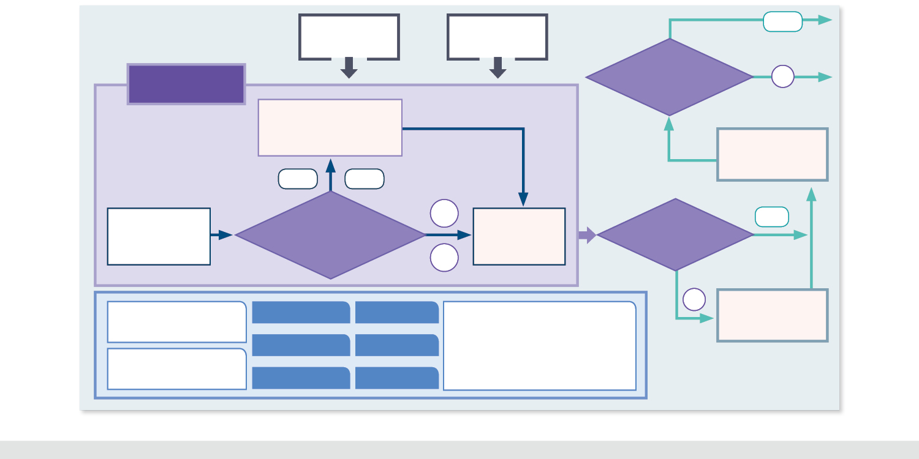
Ⅱ. 고교학점제 개념 및 주요 내용
운영 모형
고교학점제 학년별 운영모형 (2015개정 교육과정 기반)
교육과정(1학년)
교육과정
이수지도
미이수 예방
(과정적 처방)
아니오
진로 맞춤형 교육을
위한 위탁과정이
필요한가?
교육과정
예
보충프로그램,
타 과목이수 등
학업 계획 기반
수강신청
아니오
미이수
공통과목
중심 편성
최소성취 수준에
도달하였는가?
예
진로 및 학업계획
변경이 필요한가?
아니오
학점취득
이수
진로 관련 특강
진로체험
예
진로 맞춤형
학습 계획 수정
진로 맞춤형 활동
진로를 정한 학생은 진로 맞춤활동,
정하지 못한 학생은
진로 탐색활동으로 다양한
교과 관련 진로활동을 구성
진로 관련 동아리
독서활동
진로 탐색 활동
멘토링
봉사활동

Slide 34
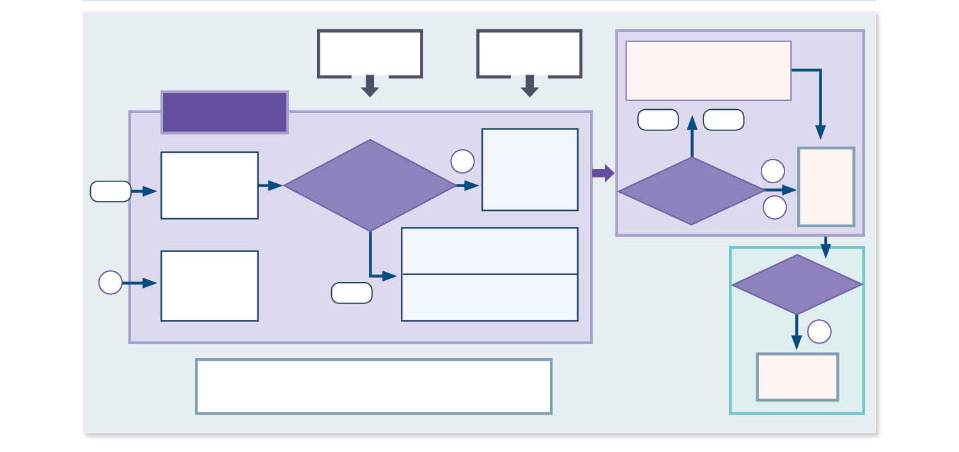
Ⅱ. 고교학점제 개념 및 주요 내용
운영 모형
고교학점제 학년별 운영모형 (2015개정 교육과정 기반)
교육과정(2, 3학년)
교육과정
이수지도
미이수 예방
(과정적 처방)
보충 프로그램,
타 과목 이수 등
교육과정
아니오
미이수
선택과목을
중심으로 편성
원하는 과목이
학교에 개설되었는가?
예
단위학교 내
교육과정
예
학점
취득
아니오
최소성취 수준에
도달하였는가
이수
학교간(온오프라인)
공동교육과정
위탁교육과정
- 직업교육
- 예술체육 등
졸업기준을
충족하였는가
예
아니오
지역사회(대학 등)
연계형 교육과정
예
다양한 진로 맞춤형 활동
졸업

Slide 35

Ⅲ. 고교학점제
도입 준비

Slide 36

고교학점제 도입,
어떻게 준비하고 있을까요?

Slide 37

Ⅲ. 고교학점제 도입 준비
제도 도입
준비
고교교육 혁신방향 발표 내용(‘18.8.17.)
고교학점제 도입 및 내신 성취평가제 대입 반영 계획
ㆍ현행 교육과정의 현장 안착을 통해 고교학점제의 도입 기반을 마련
ㆍ‘22년 전체 고등학교를 대상으로 제도 도입
ㆍ’25년 전과목 성취평가제 적용으로 완성된 형태의 고교학점제 본격 시행
학점제
도입 기반 마련
( ’18~’21년 )
학점제
제도 도입
( ’22~’24년 )
학점제
본격 시행
( ’25년~ )
▶ 2015 개정 교육과정 현장 안착
▶ ’19년 고1 진로선택과목
내신성취평가제
▶ 2015 교육과정 일부개정
※ (’20)일부 개정 고시
→ (’22)고1 적용
▶ 차기 교육과정 개정
※ (’22.상)개정 고시
→ (’25)고1 적용
▶ ’25년 전 과목
내신성취평가제

Slide 38

Ⅲ. 고교학점제 도입 준비
제도 도입
준비
고교학점제 도입 로드맵
’25년
본격 시행
≫ ’25년 고교학점제
본격 시행
’22년
도입 예정
≫ ’22년(상) 개정 고시
’22년 제도 도입
고1 적용
공론화 및
제도 확산
≫ 현장 의견 수렴 및
제도 확산을 위한 인프라 구축
정책 연구 및
제도 개선
≫ 정책 연구 추진(’18~)
◦ 종합 추진 계획 마련(’20)
학점제 도입
기반 마련
≫ 연구(선도)학교 운영
(‘19) : 연구학교 101개교 , 선도학교 241개교 총 342개교 운영예정
≫ 일반고 고교 학점제 도입 기반 강화 지원

Slide 39

Ⅲ. 고교학점제 도입 준비
제도 도입
준비
시범 학교 운영을 통한 일반화 방안 마련
연구학교
선도학교
일반학교
학점제 도입에 필요한
제도 개선 사항 발굴 및
인프라 소요 파악,
우수 운영 모델 확산 추진
교육과정 다양화·특성화
우수학교, 교육 혁신 경험이
축적된 학교를 지정하여
특색 있는 우수 모델 확산
학점제 도입에 대비한
고교 전반의 역량 제고 및
저변 확대를 위해
일반고 지원 사업 등 강화
▣ 연구학교 지정 현황
(1차) 18~’20 연구학교 54개교
(일반고 31, 직업고 23)
(2차) ’19~’21 연구학교 47개교
(일반고 33, 직업고 14)
▣ 선도학교 지정 현황
(1차) ’18 선도학교 51개교(일반고)
(2차) ’19~’21 선도학교 241개교
(일반고 178, 직업고 63)
▣ 학점제 도입 대비 지원
◦ 학점제 관련 요소를 사업 과제에
반영, 미리 경험
◦ 고교 교육력 제고 사업을 통해
행정·재정 지원

Slide 40
Ⅲ. 고교학점제 도입 준비
도입 기반
마련
연구(선도)학교 운영 방안
1) 교육과정 및 학생평가(제도)
교육과정
학생선택형 교육과정 편성운영
학생선택형 교육과정 편성 운영 체계화
≫ 학생의 과목 선택권확대를 위해
최대한 학교내 다양한 과목 개설
≫ 공동교육과정, 지역사회 연계,
온라인 교육과정 등 개설
≫ 학생 수요조사, 교원 협의, 학생, 학부모안내,
수강신청
≫ 필요시 교육과정 편성 규정(소인수과목 개설
기준, 공강시간 활용, 정정기간 및 절차 등) 마련
학생평가
기초학력 보장 프로그램 운영
과정중심 평가 활성화
≫ 대상교과 및 학생 선정, 교과별 최소
성취 수준 설정, 예방을 위한 연간 운영계획,
미도달 예방 지원프로그램 운영
≫ 수업과 연계한 과정중심 평가 강화
≫ 교수학습계획서(Syllabus) 제공을 통한
평가 신뢰성 제고

Slide 41
Ⅲ. 고교학점제 도입 준비
도입 기반
마련
연구(선도)학교 운영 방안
2) 교원 및 시설(인프라)
교원
다 교과 지도 교원 처우 개선
교원의 역할의 변화
≫ 수업 시수 경삼, 성과급 반영, 연구회
활동지원, 업무분장 사전 조정을
통한 업무 경감 등
≫ 교육과정 이수 조언자로서의 담임교사의 역할
≫ 학점제에 맞는 교과교사, 진로전잠교사, 관리자,
비선택(평균시수 이하) 과목 교사 역할
시설
과목 선택권 확대에 따른 효율적인 학습환경 구축
≫ 선택과목 확대에 따른 홈베이스
≫ 다양한 규모의 수업개설을 위한 가변형 교실
≫ 공강시간 학생 자기주도적 활동을 위한 공간 마련 등
(연구학교의 경우 교과교실 도입 적극 권장)

Slide 42
Ⅲ. 고교학점제 도입 준비
도입 기반
마련
연구(선도)학교 운영 방안
3) 진로교육 및 인식개선(학교문화)
진로교육 및
생활지도
진로 및 교육과정 지도 내실화
학생선택형 교육과정에 따른 생활지도개선
≫ 진로 학업설계 : 진로상담 내실화하여
진로와 연계된 학업계획서 작성, 교과목 안내
≫ 교육과정 지원팀 중심으로 학업계획서 및
학습 이력 토대로 교육과정 코칭
≫ 자기주도적 진로 성계 및 학습역량 강화
≫ 공강시간 학생 관리 지도방안
≫ 학급 생활지도 책임지던 담임역할 변화에 따라
학생 생활지도 전담팀 구성
학교문화 및
인식 개선
학부모 이해도 제고
협력적 교사 문화 형성
≫ 자녀 교육에 대한 인식 변화,
교육과정 인식 제고
≫ 학부모 학교 참여 및 의사소통강화
≫ 개설과목에 대한 교원 공감대 형성
≫ 개설과목 확대에 대한 교원 합의 절차화
≫ 교사학습공동체 운영, 교원역량강화 연수 등

Slide 43

Ⅲ. 고교학점제 도입 준비
운영 사례
고교학점제 선도학교 운영 사례(도봉고)
1) 교육 여건
선진형
교과교실 구축ㆍ
운영(2013)
충분한 교실 및
부대시설 확보
교육 여건
학생 맞춤형
진로지도
여건 조성
자공고 지정에
따른 전면 선
택형 교육과정
운영(2010~)

Slide 44
Ⅲ. 고교학점제 도입 준비
운영 사례
고교학점제 선도학교 운영 사례(도봉고)
2) 교육과정의 특징
≫ 2, 3학년 : 전 교과목 학생 선택권 보장
➜ 학생 개인별 시간표에 따른 수업 운영
≫ 이수과정 구분 없이
개별 학생이 일반과목(10과목)을 자유 선택
≫ 모든 과목을 6단위(학기당 3단위로 통일)로 운영
일부 과목 (4+2)단위 집중 이수
≫ 블록타임제 운영
ㆍ주 33시간을 3시간(2+1) 단위로 구분하여 11개 시간 블록을
설정하고, 10개 과목(30시간) 및 창의적체험활동 (3시간)으로 운영
ㆍ동아리활동 시간은 금요일 오후 고정(2시간 격주 운영) 하여
총 주당 34시간 운영(동아리활동 미운영시 계기교육시간으로 활용)
블록별 시간 배치
교시 | 월 | 화 | 수 | 목 | 금
1 | 가 | 사 | 다 | 나 | 마
2 |  |  |  | 카
3 | 카 | 라 | 바 | 자 | 차
4 |  | 마 | 차
5 | 바 | 나 | 아 | 라 | 다
6 |  |  |  |  | 동아리
7 | 아 | 자 | 가 | 사

Slide 45
Ⅲ. 고교학점제 도입 준비
운영 사례
고교학점제 선도학교 운영 사례(도봉고)
3) 2018년도 신입생 선택과목 개설 현황
교과(과목군) |  | 2학년(모두 6단위) |  | 3학년(모두 6단위)
국어 |  | 언어와 매체(4), 문학(4) |  | 독서, 화법과 작문, 실용국어*
수학 |  | 수학Ⅰ, 수학Ⅱ, 기하* |  | 확률과 통계, 미적분, 경제수학*
영어 |  | 영어회화, 영어Ⅰ |  | 영어Ⅱ, 영어독해와 작문, 실용영어*
한국사
사회 | 사회
 | 지리 | 세계지리 | 1개 이상 선택 | 한국지리
 | 역사 | 세계사 |  | 사회문화
 | 일반사회 | 경제, 정치와 법 |  | 생활과 윤리, 사회문제탐구*
 | 도덕 | 윤리와 사상
과학 | 과학
 | 물리 | 물리Ⅰ | 1개 이상 선택 | 물리Ⅱ*
 | 화학 | 화학Ⅰ |  | 화학Ⅱ*
 | 생명과학 | 생명과학Ⅰ |  | 생명과학Ⅱ*
 | 지구과학 | 지구과학Ⅰ |  | 지구과학Ⅱ*
체육ㆍ예술 | 체육 | 운동과 건강(2) | 필수 | 스포츠생활* | 필수
 | 음악 | 음악 | 1개 이상 선택 | 음악연주* | 1개 이상 선택
 | 미술 | 미술 |  | 미술창착*
생활ㆍ교양 | 기술ㆍ가정 |  | 1개 이상 선택 |  | 1개 이상 선택
 | 정보 | 정보
 | 제2외국어 | 일본어Ⅰ, 중국어Ⅰ |  | 일본어Ⅱ*, 중국어Ⅱ*
 | 교양 |  |  | 논리학, 실용경제, 환경
≫ 기초 탐구 주요과목 수준이
다양한 과목 개설
≫ 예체능 과목 다양화
ㆍ음악연주, 미술창작 등
≫ 생활, 교양 과목 다양화
ㆍ일본어Ⅱ, 중국어 Ⅱ, 논리학,
실용경제, 환경 등
※ 2,3학년에서 '필수' 또는 '1개 이상 선택'으로 표시된 과목 이외에는 자유롭게 선택 / * 진로선택과목

Slide 46
Ⅲ. 고교학점제 도입 준비
운영 사례
고교학점제 선도학교 운영 사례(도봉고)
4) 교육과정 편성 추진 절차
≫ 학생들의 과목 선택
수요조사를 바탕으로
개설 과목 확정
≫ 과목 선택을 위한
교육과정 설명회,
진로 학업 설계 상담
등이 체계적
≫ 수강신청을 통한
차년도 교육 과정 및
시간표 확정
구분 | 기초조사 | 개설교과목 확정 | 선택과목 안내서 제작 | 교육과정 워크숍 | 교육과정 설명회 | 과목 선택 상담 주간 운영 | 수강신청서 접수 | 수강 신청 집계 및 조정 | 교과서 주문 | 시간표 작성 및 배부
시기 | 6~7월 | 7~8월 | 9월 | 7월 | 9월 | 9월 | 9월 | 10월~2월 | 10월 | 1~2월
대상 | 학생 교원 |  |  | 교원 | 학생, 학부모 | 학생 | 학생
내용 | 학생 수요조사 전년도 개설 현황 분석 교사 수급 상황 분석 | 교과대표 회의 협의 교육과정 위원회의 심의 | 학년별 별도 제작 과목별 개요 및 주요 내용 진로진학과 연계한 과목 특징 안내 | 교육과정 안내 진로지도 역량강화 수강신청 지도방법 | 교육과정 안내 진로와 연계한 과목 선택 방법 수강 신청 방법 | 개별 맞춤식 진로 진학지도 진로진학 상담교사 및 담임교사 주관 | 진로 연계 수강 신청 확인 학부모 동의 확인 | 소인수 과목 개설 결정 과목별 수강 인원 조정 수강 신청 변경 학생 관리 | 과목별 교과서 주문 수량 확정 학생 및 교사용 교과서 주문 | 담당교사 및 교실 배치 학생, 학급, 교사용 시간표 확정

Slide 47
Ⅲ. 고교학점제 도입 준비
정책과
제도 마련
도입을 위한 정책 연구 및 제도 개선 방안
1) 학점제형 학사제도 마련을 위한 연구
교육과정
평가제도
≫ 단위의 학점 전환
≫ 실질적 선택권 확대(영역별ㆍ수준별)
≫ 유연한 학사 운영(적정 이수학점 및
수업 시수, 필수 이수학점 범위 고시 외
과목 기준 인정 기준 등)
≫ 성취평가제의 대입 반영범위,
방식 등 검토
≫ 과정 중심 평가 운영
졸업제도
≫ 학점을 기준으로 한 졸업 인정
≫ 수업 연한(3년) 유연화
≫ 학교 밖 학습 경험 학점 인정

Slide 48
Ⅲ. 고교학점제 도입 준비
정책과
제도 마련
도입을 위한 정책 연구 및 제도 개선 방안
2) 학점제 운영에 필요한 인프라 소요 파악
교원 배치 수급
≫ 학생 수요에 따른 추가 개설 과목 규모
≫ 현 교원으로 수용 가능한 수준
≫ 학생 수 감소 추세 고려
유연한 교원 수급 배치 방안 마련
시설
≫ 교과교실, 진로활동실, 가변형 교실,
홈베이스, 자율학습실 등
다양한 학습 공간을 고려
학교 공간
혁신 사업 추진
NEIS
≫ 학사제도 개편 사항 및
학교 운영 변화 사항(수강신청 등) 고려
≫ 직업계고 학점제 도입에 따른 NCS
직무역량 통합관리 시스템 구축
차세대 NEIS
와의 연계

Slide 49

Ⅲ. 고교학점제 도입 준비
정책과
제도 마련
도입을 위한 정책 연구 및 제도 개선 방안
3) 교원 제도 개선 방향
인력 활용
효율적인 교사·강사 활용 모델 개발
및 교원 제도 개선 방향 검토
순회교사제 활성화,
강사료 현실화·인력풀 관리,
강사 활용 확대 등
양성
1인의 교원이 전공 교과군 내에서
다양한 과목을 개설할 수 있도록
교원 양성·임용·연수 제도 개선 방향 검토
현직 교원 및 예비 교원의
복수 자격 취득 활성화 유도
행정 업무
경감
수업·연구 외 행정업무 대폭 경감할 수
있도록 학교의 업무 구조와 문화 혁신
지원 확대 방안 마련
교사별 동일(평균) 시수 수업,
담임교사의 생활지도 전담 등의
관행적 학교 문화 탈피,
교육과정 중심 학교 업무 체제 개선

Slide 50



Ⅲ. 고교학점제 도입 준비
향후
과제
학점제 안착을 위한 향후 검토 과제
공동교육과정,
학교 밖 학습
경험의 확대
≫ 다양한 학습 경험을 활성화 하기 위해 공동교육과정,
학교 밖 학습경험의 인정 기준 체계화
≫ 정규교육과정과의 연계 방안 마련 : 인정대상, 인정범위, 학생평가 및 기록 등
유급제 적용
여부 검토
≫ 교과 학습 미달자에 대한 보충학습 기회 제공 방안 마련
대학 입시와의
연계
≫ 고교교육과정 - 대학 입시와의 연계 강화

Slide 51

IV. 학점제 실행을 위한
학교의 준비

Slide 52

고교학점제
실행을 위해 학교는
무엇을 준비해야 할까요?

Slide 53

IV. 학점제 실행을 위한 학교의 준비
학교의
과제
학점제 도입을 위한 학교의 역할
1) 교육과정 중심의 학교 운영
교수 학습
및 평가
행정 지원
교육과정
조직 구성
시설 및
설비
학생의 진로, 적성, 흥미에 따른 학생 맞춤형 교육과정을 중심으로 학교 운영

Slide 54

IV. 학점제 실행을 위한 학교의 준비
학교의
과제
학점제 도입을 위한 학교의 역할
2) 다양한 유형의 교육과정 운영 고려
온라인 강의
활용형
타 학교
연계형
단위 학교
단독형
지역 대학
협력형
지역 교육 시설
활용형
학교내ㆍ외 자원을 활용하여 학생 수요에 기반한 다양한 교육과정 운영

Slide 55

IV. 학점제 실행을 위한 학교의 준비
학교의
과제
학점제 도입을 위한 학교의 역할
3) 학생 맞춤형 학생 성장 중심 학업 설계
교육과정 코칭
(학생 과목 선택 이수
과정에 대한 상담 ㆍ 조언)
성취기준 미달
학생에 대한
별도 학업 보충
기회 제공
학생 참여형 수업 및
과정 중심
평가 강화
자기주도적 학업설계, 진로상담, 평가내실화, 기초학력 보장 등 학생 맞춤형 학습 관리 지원

Slide 56
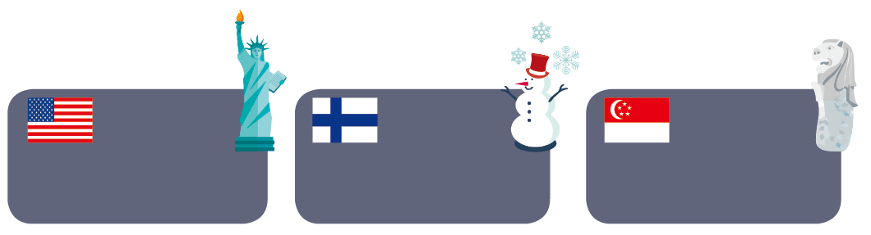
IV. 학점제 실행을 위한 학교의 준비
해외 운영
사례
참고_외국 교육과정 사례
미국
핀란드
싱가포르
각 주(州)나 학교 구마다 다양함
대개 6-3-4, 7-2-4, 5-4-4 중 하나로 운영
* 고등학교는 대체로
9학년∼12학년까지
4년간의 과정으로 구성
취학 전 과정 1년,
초·중학교 9년,
고등학교 3년으로 구성
초등 6년, 중4(5)년, 고2(3)년으로 구성
* 고등학교는 학교 유형에 따라
2년 과정의 고등학교(Junior Co ll ege
또는 Centralised institute) 와
3년 과정의 종합기술전문학교로 구분
학제
주 수준의 교육법에
최소 연간 수업일수 규정,
180일 혹은 36주 정도
초·중학교 연간 190일,
고등학교는 규정 없음
* 학생들이 진로에 따라 시간표를
자율적으로 구성
따라서 학생마다 연간 수업시수 다양함
총 수업일수는 197일 정도,
주당 수업시수 26~29시간
수업
시수
주마다 다양하게 편성·운영하며,
각 교과에 대한 성취 기준만 제시
* 주요 과목(언어 / 영어, 수학, 외국어 등)은
핵 심 공통 교육과정을 따르나
기타 과목은 주에서 기준안 마련
국가교육위원회가 교육의 목표와 과목 및
시간배당 등을 결정하고 지역교육청에서
대략적인 과목의 이수 기준 마련
* 학교 실정에 맞게 교육과정 자율 편성
운영, 상담 시간도 교과목에 포함
일반계 고등학교는 대학 수학에 필요한
기술과 지식을 준비시키는 곳으로
대부분 GCE-A레벨의 교육과정 제공
* 생활기술, 지식기술, 교과목의
세 가지 영역으로 구분
교육과정
편제

Slide 57
IV. 학점제 실행을 위한 학교의 준비
해외 운영
사례
참고_외국 교육과정 사례
미국
핀란드
싱가포르
각 주(州)의 교육과정 성취기준, 수업일수,
교육 커뮤니티 그룹(교사, 장학사,
지역인사)을 통해 교과목과 시수 결정
교과목의 난이도에 따른 다양한 수준의
세부 과목 제공하고 학생 개인의 진로와
능력에 따라 교과를 선택·이수하는
무학년제 기반의 학점제 운영
* 정규반 – 우등반 – 대학선수과목 등
* 학교마다 한 교과 영역에
많은 하위 과목(통상 200~400과목)
개설
학년 구분 없이 1년 과정을 5∼6개 학기로
구성하고, 1학기에 5∼6 코스를 수강하는
무학년 학점제 운영
* 일반계 고등학교의 경우 교과목별로
필수코스와 필수코스의 후속 과정인
심화코스 그리고 다양한 과목을
통합한 응용코스 강좌를 개설 운영
* 필수코스-심화코스-응용코스
* 개인별 학습 계획 작성 시
학생, 학부모, 교사가 모여 3년간의
학습 계획을 작성하고,
매학기 학습 계획의 성과를 측정하고,
보완하여 학습 계획에 반영
* 75개 코스 중 필수코스는 47∼51개
정도이고 나머지는 학생별로 선택
교과목은 Higher1(1단위)
–Higher2(2단위)–Higher3(3단위)
수준별 클래스 개설 운영
* 학생은 12단위까지 과목을 선택 가능
최소 10단위 이상 선택
* 학생은 자신의 전공영역과
대학이 요구하는 과목을 고려하여
세 가지 수준의 과목을 조합하여 수강
* 교육부에서는 3개의 H2과목,
1개의 H1과목, H1 모국어,
H1 일반논술, H1 과제수행 수강을 권고
H 3과목은 선이수 과목 조건을 충족하고
학교에서 능력을 인정해야
수강 가능
고교
교육과정
운영

Slide 58
IV. 학점제 실행을 위한 학교의 준비
해외 운영
사례
참고_외국 교육과정 사례
미국
핀란드
싱가포르
내신 성적은 교사별 평가가 원칙임.
지필고사 및 수행평가 형태로
성취수준을 측정하는 방식이
적용되며 평점으로 표시
표준화된 시험, 평가 없이
개인별 맞춤형 교육
* 학생마다 학업성취 정도에 맞게 지도
특수학급 학생은 예외로 조기교육을 시행
과목별 에세이와 구술시험, 지필고사 등
다양한 방식으로 학생들을 평가하며,
절대평가 방식 적용
평가
학교마다 지정하는
일정한 학점을 취득하고,
졸업시험 합격
졸업에 필요한
학점 취득(75코스 이수) 후
졸업시험을 통과하면
졸업자격 획득
이수과목의 학점을 취득,
졸업자격시험(GCE-A) 통과
졸업
요건
고교 내신, 수능 성적(SAT),
교사 추천서, 지원 에세이 등을
근거로 학생 선발
대입의 구체적인 방법과 절차는
각 대학별로 자율적이며,
고교 내신, 졸업시험,
대학별 고사 등으로 선발
고교내신과
졸업자격시험(GCE-A) 성적을
주요 전형 자료로 활용
대입
제도

Slide 59

IV. 학점제 실행을 위한 학교의 준비
혁신 교육
비전
고교학점제, 고교 교육 혁신을 위한 시대적 흐름입니다
제 4차 산업혁명
활기찬 교실 수업
우리 아이들의 소중한 꿈, 고교학점제가 키워 나가겠습니다.

Slide 60
감사합니다
대학 입시와의 연계

Slide 61

Ⅲ. 고교학점제 도입 준비
운영 사례
고교학점제 선도학교 운영 사례(인천신현고)
1) 선택형 교육 운영을 위한 기본 관점
교육과정 중심
학교운영
교과+창의적 체험활동 이외 활동 지양(*교원 업무경감 효과)
수업 중심
학교운영
교과 중심 업무 분장(6개 교과부서 운영)
※ 다양한 규모의 class 운영, 학생 참여형 수업 활성화
학생 중심
학교운영
학생의 과목 선택권 보장
※ 1단계 : 선택 과목 안내(교육부 고시/교육청 인정 과목)
※ 2단계 : 학생의 과목 선택(*소수인원 선택이라도 가급적 모두 개설 원칙)
※ 3단계 : 교사 수급 확인 후 개설(*필요 시 강사 채용)
- 2018학년도 개설 과목수: 85과목
- 소수학생(30명 이하) 선택 과목: 1학기 15과목, 2학기 9과목
- 교사의 다과목 지도 현황: 1과목 30명, 2과목 22명, 3과목 12명

Slide 62

Ⅲ. 고교학점제 도입 준비
운영 사례
고교학점제 선도학교 운영 사례(인천신현고)
2) 운영 기반 조성
ㆍ 학생 선택을 보장하는 <학교 교육과정 운영규정> 마련
≫ 교육과정 편성, 선택 절차, 수업 운영, 공강 시간 관리, 운영 평가 등을 내규화
≫ 교원 업무 재구조화 (*방향 : 수업 전문성 강화, 학생 개별맞춤 지도역량 강화)
· 교과부서(6개) : 국어, 수학, 외국어, 사회, 과학, 예 · 체 · 교양교육부
- 교과 교육과정 운영 집중(전문적 학습 공동체 개념)
· 학년부서(2개) : 학년지원부, 3학년부
- 학년지원부-1,2학년 담임교사의 학생 개별 맞춤지도 전문성 강화 지원
- 3학년부-3학년 담임교사의 진로진학지도 전문성 강화 지원
· 업무지원부서(4개) : 교육과정, 평가연구, 학생안전, 진로진학부
- 교과/학년 부서 지원: 분석→정보제공→피드백(성과관리)

Slide 63



Ⅲ. 고교학점제 도입 준비
운영 사례
고교학점제 선도학교 운영 사례(인천신현고)
3) 교육과정 이수 방식
ㆍ 공통과목(1학년 이수), 기초교과의 필수이수단위(2학년 1학기까지 이수)는 학교가 지정
ㆍ 이수단위가 동일(6단위, 4단위, 2단위)한 과목 그룹에서 학생이 자신이 필요로 하는
과목들을 선택(*교과 영역 간 필수이수단위는 준수)
교과 영역별 이수단위 선택 폭
- 기초교과(국어, 영어, 수학) : 36~84단위
- 탐구교과(사회, 과학) : 32~64단위
- 체육/예술 : 20~36단위
- 생활/교양 : 16~22단위
- 전문교과(제2외국어 등) : 0~20단위

Slide 64
Ⅲ. 고교학점제 도입 준비
운영 사례
고교학점제 선도학교 운영 사례(인천신현고)
• 선택 과목 그룹 제시 현황
학년 | 선택 과목 그룹(단위) | 선택
1 | 기술․가정(4), 중국어 회화Ⅰ(4), 일본어 회화Ⅰ(4) | 택 1
2 | A그룹 : 사회문제탐구(2), 생활과 과학(2), 교양 과목 군(2) ▶ 2과목 선택하여 학기별 1과목(2단위)씩 4단위 이수 | 택2
 | B그룹 : 여행지리(4), 과학사(4), 정보(4), 가정과학(4), 공학일반(4), 창의경영(4), 지식재산일반(4), 한문Ⅰ(4), 중국어 회화Ⅱ(4), 일본어 회화Ⅱ(4), *시교육청 인정과목(대안과목 포함)(4) | 택 1
 | C그룹 : 세계사(6), 세계지리(6), 경제(6), 정치와 법(6), 윤리와 사상(6), 물리학Ⅰ(6), 화학Ⅰ(6), 생명과학Ⅰ(6), 지구과학Ⅰ(6), 연극(6), 중국어Ⅱ(6), 일본어Ⅱ(6) | 택 4
2-1 | D그룹(1학기) : 체육탐구(4), 음악연주(4), 미술창작(4) ▶ D그룹 선택 시, A, B 그룹 선택 불가 | 택 1
2-2 | D그룹(2학기) : 체육탐구(4), 음악연주(4), 미술창작(4), 기초교과(국,영,수) 군(4) ▶ D그룹 선택 시, 교양 1과목(2단위) 반드시 이수 | 택 3
3 | 고전과 윤리(4), 융합과학(4), 한문Ⅱ(4), 중국어/일본어 독해와 작문Ⅰ(4), *시교육청 인정과목(대안과목 포함)(4) | 택 1
3-1 | 체육과 진로탐구(4), 음악전공 실기(4), 드로잉(4), 연극의 이해(4), 기초교과(국,영,수) 군(4) | 택 4
3-2 | 체육과 진로탐구(4), 음악전공 실기(4), 드로잉(4), 연극의 이해(4), 기초교과(국,영,수) 군(4) | 택 3
￮ 진로 유형별 다양한 이수모형 안내
- 교과 중점(중국어, 일본어) : 관련 과목 3년간 24단위 이수 *시교육청 지정
- 체육, 음악, 미술, 연극, 인문학, 창업 등 유형에 따라 8~26단위 이수
￮ 미 개설 과목의 경우: 학교 간 공동교육과정, 온라인 학습으로 안내

Slide 65

Ⅲ. 고교학점제 도입 준비
운영 사례
고교학점제 선도학교 운영 사례(인천신현고)
4) 교육과정 편성 및 과목 선택 절차
ㆍ 신입생
≫ 교육과정 편성(5~9월) → 홍보(10~12월) → 예비소집(1월) → 적응교육(2월)
≫ 재학생(안)
· 4월, 학교 교육과정위원회 구성(*교육과정 운영규정 정비, 추진 일정 수립)
· 4~6월, 교원 연수(학부모 설명회), 여건 및 수요 분석, 편성표(안) 작성
· 7월, 과목 소개 및 선택 안내서 작성(전 교원 워크숍, 학생 교육, 학부모 안내)
· 7~9월, 학생 수요 확인(수강신청) 및 개설 과목 확정(*교원조직예정표 제출)
· 10월, 차학년도 학사일정 수립(*학생/학부모 상담), 교과서 주문
· 11~12월, 학생 상담(개설 과목 수정 및 최종 확정), 교육과정 편성 확정
· 12~1월, 교원 업무 분장, 전 교원 워크숍, 교육과정 운영계획 수립
· 2월, 교과별 연간 지도계획 수립, 학교교육계획서 작성, 시간표 확정

Slide 66
Ⅲ. 고교학점제 도입 준비
운영 사례
직업계고 학점제 운영 사례 : 도제형 모형
1) 교육시간 배치 계획
ㆍ기업의 요구, 지리적 여건을 고려하여 2그룹으로 순환훈련 교육
ㆍ A그룹 : 성동공업고, 영등포공업고(2학급)
ㆍ B그룹 : 서울아이티고, 인덕공업고, 한양공업고(3학급)
학교 연계형 학점제
학교교육
(개별 학교에서 자체 운영)
￮ 성동 도제교육센터 4주
(2학년 학기당)
￮ 성동 도제교육센터 1주
(3학년 학기당)
￮ 2학년 학기당 7주 교육
￮ 3학년 학기당 6주 교육
학교교육
기업
지역 연계형 학점제
지역 연계형 학점제
￮ 기업현장교육 5주
(2학년 학기당)
￮ 기업현장교육 9주
(3학년 학기당)
￮ 한국폴리텍I대학 1주
(2, 3학년 학기당)
도제교육

Slide 67
Ⅲ. 고교학점제 도입 준비
운영 사례
직업계고 학점제 운영 사례 : 도제형 모형
2) 사업단
ㆍ인력양성 분야 : 절삭가공
ㆍ운영 유형 : 거점학교형 (5개 학교, 130명 학생)
≫ 성동공업고등학교
ㆍ거점학교(도제교육센터 운영)
ㆍ공업경영인 특성화고
≫ 서울아이티고등학교
ㆍ참여학교
ㆍ디지털 특성화고
≫ 영등포공업고등학교
ㆍ참여학교
ㆍ IT융합산업기반 기술 특성화고
≫ 인덕공업고등학교
ㆍ참여학교
ㆍ자동차ㆍ디자인 특성화고
ㆍ자동차부품 생산에 필요한 기계
설계, 선반가공, CAM, 용접 등
기계관련 교육과정 운영
≫ 한양공업고등학교
ㆍ참여학교
ㆍ건설ㆍ산업자동화 특성화고
성동공업고등학교
서울아이티고등학교
ㆍ학과 : 컴퓨터응용기계과
ㆍ학급 : 3
ㆍ도제학급 : 1
ㆍ인원 : 26명
ㆍ학과 : 폴리메카닉스과
ㆍ학급 : 2
ㆍ도제학급 : 1
ㆍ인원 : 26명
영등포공업고등학교
인덕공업고등학교
한양공업고둥학교
ㆍ학과 : IT융합기계과
ㆍ학급 : 2
ㆍ도제학급 : 1
ㆍ인원 : 26명
ㆍ학과 : 자동차제품설계과
ㆍ학급 : 2
ㆍ도제학급 : 1
ㆍ인원 : 26명
ㆍ학과 : 자동화기계과
ㆍ학급 : 2
ㆍ도제학급 : 1
ㆍ인원 : 26명

Slide 68
Ⅲ. 고교학점제 도입 준비
운영 사례
직업계고 학점제 운영 사례 : 도제형 모형
￮ A그룹 : 성동공업고, 영등포공업고(2학급) ￮ B그룹 : 서울아이티고, 인덕공업고, 한양공업고(3학급)
3) 참여학교별 도제형 교육과정 운영계획
학 기 | 월 | 주 | 교육 훈련 운영
 |  |  | OFF-JT 훈련 | OJT 훈련
 |  |  | 학교교육 (7주) | 학교 연계 (거점학교 : 4주) | 지역연계 (대학 : 1주) | 지역연계 (기업 : 5주)
1 학 기 | 3 | 1 | 개별학교 (A,B)
 |  | 2
 |  | 3
 |  | 4 |  | 도제교육센터(A) |  | 개별기업 (B)
 | 4 | 1
 |  | 2
 |  | 3 | 개별학교 (A,B)
 |  | 4
 | 5 | 1 |  | 도제교육센터(B) |  | 개별기업 (A)
 |  | 2
 |  | 3
 |  | 4 |  | 도제교육센터(A) | 도제교육센터(B)
 | 6 | 1 |  | 도제교육센터(B) | 도제교육센터(A)
 |  | 2 |  |  |  | 개별기업 (A, B)
 |  | 3
 |  | 4 | 개별학교 (A,B)
 | 7 | 1
 |  | 2 | 방학기간(4주)
학 기 | 월 | 주 | 교육 훈련 운영
 |  |  | OFF-JT 훈련 | OJT 훈련
 |  |  | 학교교육 (7주) | 학교 연계 (거점학교: 4주) | 지역연계 (대학 : 1주) | 지역연계 (기업 : 5주)
2 학기 | 8 | 2 | 개별학교 (A,B)
 |  | 3
 |  | 4
 | 9 | 1 |  | 도제교육센터(A) |  | 개별기업 (B)
 |  | 2
 |  | 3
 |  | 4 | 개별학교 (A,B)
 | 10 | 1
 |  | 2 |  | 도제교육센터(B) |  | 개별기업 (A)
 |  | 3
 |  | 4
 | 11 | 1 |  | 도제교육센터(A) | 도제교육센터(B)
 |  | 2 |  | 도제교육센터(B) | 도제교육센터(A)
 |  | 3 |  |  |  | 개별기업 (A, B)
 |  | 4
 | 12 | 1 | 개별학교 (A,B)
 |  | 2
 |  | 3 | 방학기간(4주)

Slide 69
Ⅲ. 고교학점제 도입 준비
운영 사례
직업계고 학점제 운영 사례 : 도제형 모형
4) NCS 인력양성 성장경로
Level 7
설계 기획 관리자
공장관리전문가
설계기획관리
설계 전문가
생산관리전문가
품질관리전문가
Level 6
요소설계
전문가
시스템설계
전문가
설계전문가
Level 5
설계 준 전문가
설계준전문가
요소설계
준 전문가
시스템설계
준 전문가
기계가공 작업감독
Level 4
작업관리감독
도제교육
이수 후
기계가공숙련공
전산응용가공숙련공
Level 3
선반가공 밀링가공 CAM 측정
CNC선반 CNC밀링 CAM 측정
숙련공
Level 2
기계가공입직자
반숙련공
선반가공 밀링가공 CAM 측정

Slide 70


Ⅲ. 고교학점제 도입 준비
운영 사례
직업계고 학점제 운영 사례 : 도제형 모형
5) 도제형 학점제 운영 공간
컴퓨터실습실
도제교육센터
교실-1
도제교육센터
교실-2
도제교육센터
교실-3
도제교육센터
교실-4
신설실습실
창 고
도제교육센터
휴게실
강의실-2
강의실, 측정실
CAD실,
CAD/CAM실
(교실은
기존시설 사용)
강의실-1
엘레
베이터
창 고
화장실
측정실습실
CAD실습실
자기주도
학습실
CAD/CAM실습실
인성
상담실
도제교육
센터
접견실
도제교육센터
도제교육부
(교사실)
도제교육
센터
도서실
기숙사5
(605호)
기숙사4
(604호)
기숙사3
(603호)
기숙사2
(602호)
기숙사1
(601호)
기자재
보관-1
기자재
보관-2
화 물
창 고

Slide 71
Ⅲ. 고교학점제 도입 준비
운영 사례
직업계고 고교학점제 운영 사례(금오공고)
1) 금오공고(직업계고) 고교학점제 운영 방향
≫ Study Plan(학업계획서)을 작성하여 적성과 흥미에 맞는 진로를 구체화하며 수강신청 시 활용
≫ 공통교육과정, 선택집중교육과정, 선택교육과정을 통한 전문공통기초, 주 전공, 부 전공, 융합
과정의 교육과정 편성 운영
≫ 선택집중교육과정을 통한 과정평가형 산업기사 자격 취득 및 NCS기반 교육과정 인력양성
목표 도달
≫ 학생들이 현장학습(Dual 교육)을 통해 현장적응력 및 실무능력 제고
≫ 학생들의 다양한 활동을 학점 이수로 인정
≫ 학생들의 국내 및 국외의 다양한 진로를 통해 교육 구조의 재분배화를 위한 졸업연한 유연화

Slide 72
Ⅲ. 고교학점제 도입 준비
운영 사례
직업계고 고교학점제 운영 사례(금오공고)
2) 학생중심 선택교육과정 편성·운영 방법
직업기초능력
진도표, 성취기준,
교수학습방법, 평가
￮ 교과별협의회
￮ 교수학습방법연구회
보통교과
학습내용
재구성
학생수준
학교여건
￮ 학업성적관리지침
￮ 교과별 협의회
과정평가형
검정형
￮ 한국산업인력공단 : 자격관련
￮ 노동부 : 사회적인식
￮ 전문교과 교사 협의회
주전공
인력양성 유형
전문교과
복수전공
부전공
검정형
￮ 전문교과 교사 협의회
￮ 기자재, 시설 여건 분석
융합과정
인력양성유형 관련
과목 선택
￮ 전문교과 교사 협의회
￮ 기자재, 시설 여건 분석
창의적
체험활동
자율활동, 동아리
활동, 봉사활동,
진로활동
창의인성 함양
￮ 계획서 및 보고서

Slide 73
Ⅲ. 고교학점제 도입 준비
운영 사례
직업계고 고교학점제 운영 사례(금오공고)
3) 학생중심 선택교육과정 편성·운영(기계설계원)
1학년 1학기
1학년 2학기
2학년 1학기
2학년 2학기
3학년 1학기
3학년 2학기
  ￮ 국어(3)
  ￮ 수학(2)
  ￮ 영어(3)
  ￮ 통합사회(2)
  ￮ 전기전자기초(2)
  ￮ 체육(2)
  ￮ 합창(1)
  ￮ 미술(2)
  ￮ 진로와직업(1)
  ￮ 국어(2)
  ￮ 수학(3)
  ￮ 영어(3)
  ￮ 통합사회(2)
  ￮ 체육(2)
  ￮ 음악(1)
  ￮ 미술(1)
  ￮ 컴퓨터시스
  템일반(3)
  ￮ 진로와직업(1)
  ￮ 국어(2)
  ￮ 수학(2)
  ￮ 진로영어(2)
  ￮ 한국사(3)
  ￮ 통합과학(3)
  ￮ 스포츠생활(2)
  ￮ 합창(1)
  ￮ 컴퓨터시스
  템일반(2)
  ￮ 중국어Ⅰ(1)
  ￮ 실용국어(2)
  ￮ 실용수학(2)
  ￮ 진로영어(2)
  ￮ 한국사(3)
  ￮ 통합과학(3)
  ￮ 스포츠생활(2)
  ￮ 중국어Ⅰ(2)
  ￮ 스포츠생활(1)
  ￮ 스포츠생활(1)
· 과제연구Ⅱ
_기계수동조립(12)
· 창의융합실습(8)
· 3D프린터(5)
· 내선공사(5)
· 과제연구Ⅱ
_기계수동조립(12)
· 창의융합실습(8)
· 3D프린터(5)
· 내선공사(5)
· 과제연구Ⅱ
_ 기계설계(12)
· 기계일반(2)
· 과제연구Ⅰ
_ 기계(12)
· 과제연구Ⅱ
_ 기계설계(12)
· 과제연구Ⅱ
_기계설계(12)
방과 후
· 기능사이론
· 배드민턴
방과 후
· 기계설계
· 영어
방과 후
· 기계설계
· 영어
방과 후
· 기계설계
· 영어
방과 후
· 3D프린터운용
· 풋살
방과 후
· 3D프린터운용
· 농구

Slide 74
Ⅲ. 고교학점제 도입 준비
운영 사례
직업계고 고교학점제 운영 사례(금오공고)
1학년 1학기
1학년 2학기, 2학년 1학기, 2학년 2학기
7
3학년 1학기, 3학년 2학기
공통교육과정
순환실습
Circular Practice
선택집중교육과정
주 전공 과정
(Major)
인력양성유형
선택교육과정
부(복수) 전공 과정
(Minor)
선택교육과정
융합과정
필수교육과정
선택집중교육과정
범용선반
컴퓨터응용가공
부품가공원
범용선반
3D프린터용 제품제작
선택교육과정
CNC선반
CNC선반
사출금형
금형설계/제작원
기초제도
기계제도
범용밀링
범용밀링
측정
공유압
기계가공조립
기계조립원
CNC밀링
CNC밀링
금형
정밀기계과
80명
기계설계
기계설계원
산업설비
금형
기계수동조립
용접
용접원 및 용접설비종사원
기계일반
재료일반
기계설계/CAD
기계수동조립
자동화
생산자동화설비
운영원
피복아크용접
자동화시스템과
기계설계/CAD
자동화시스템과
전자
전기전자 설비
유지보수원
전기전자과
피복아크용접
전기전자과

